Slide 1
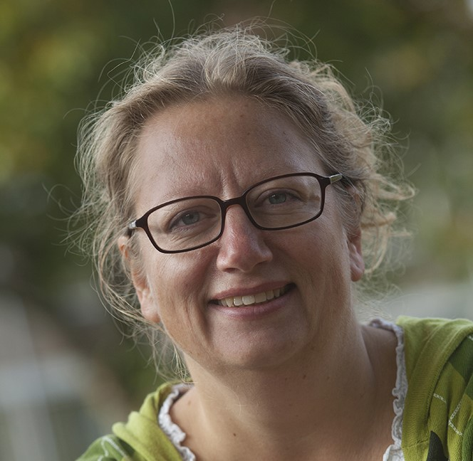
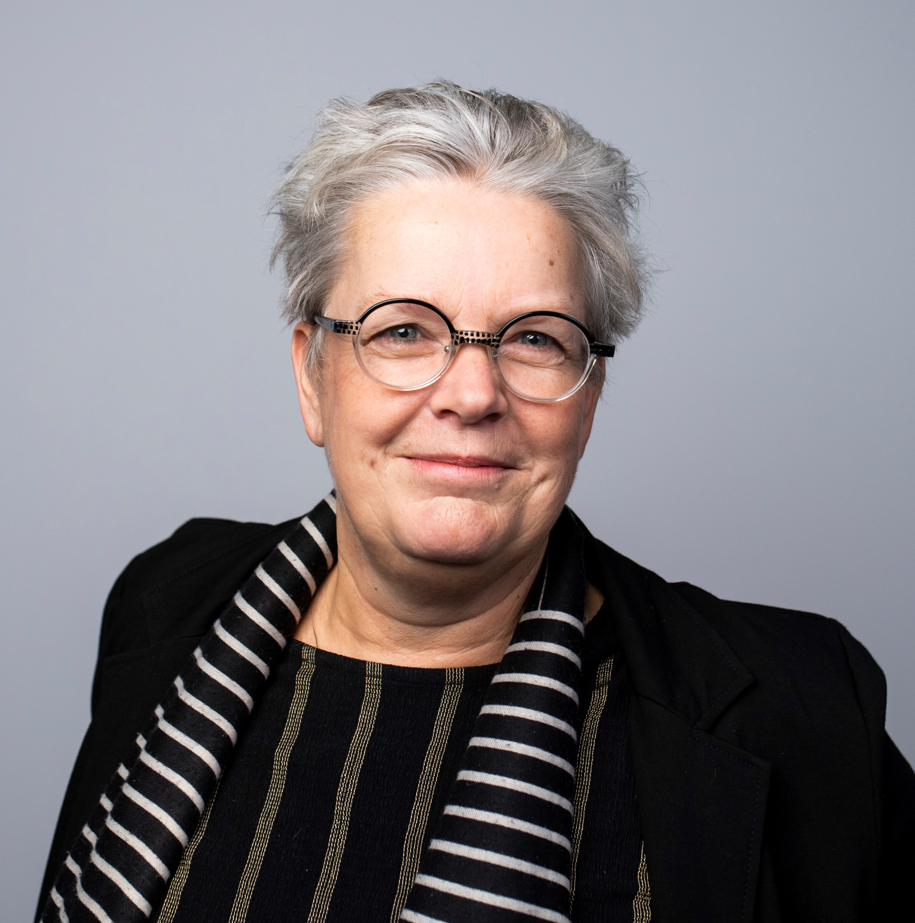
FEITEN EN FABELS
RONDOM DE VERPLICHTE AOV
WELKE OPLOSSINGEN BIED JE AAN OM JOUW RELATIE INKOMENSZEKERHEID TE BIEDEN ?
Annemieke Postema en Majan van Riessen

Slide 2
Verplichte AOV
Niet controversieel verklaard, ambtenaren werken door, internetconsultatie dit najaar
Dekking: gangbare arbeid, dekking/uitkering tot AOW-leeftijd, wachttijd 1 jaar, uitkering vanaf 35% (?) AO
Acceptatieplicht
Uitvoering door Belastingdienst en UWV
Ingangsdatum wet 2025 (?), implementatie op z’n vroegst 2027 (?)
Eerbiedigende werking en opt-out worden onderzocht
Opt-out: minimaal gelijkwaardige dekking en premie

Slide 3
Feit of fabel?
“Alleen verplicht voor ZZP’ers” FABEL
“Deelname aan (KOR) zorgt voor vrijstelling” FABEL
“Nieuwe AOV’s met lagere eindleeftijd zijn na invoering van de wet nog toegestaan” FEIT
“Deelnemer aan schenkkring/crowdsurance hoeft géén verplichte AOV af te sluiten” FABEL
“De uitkering (bij inkomen € 50.000 en volledig AO) = minimumloon” FEIT
“Premie wordt gemiddeld € 225 per maand” FABEL
“Premie voor verplichte AOV is fiscaal aftrekbaar” FEIT

Slide 4
Bedragen in de praktijk
Premiegrondslag = laatstverdiende inkomen tot maximaal 143% van het minimumloon
Uitkering = 70% x premiegrondslag
bij volledige AO: 70% x 143% (= 100%) x minimumloon
of lager als het inkomen lager was dan 143% x minimumloon
Verwachte premie 7,5-8% x premiegrondslag
1-1-2023: 143% x € 25.070 = € 35.850 → 7,5% = € 224 / 8% = € 239 per maand
1-7-2023: 143% x € 25.855 = € 36.972 → 7,5% = € 231 / 8% = € 246 per maand
2024: 143% x € 28.728 = € 41.081 → 7,5% = € 256 / 8% = € 273 per maand…
Gaat premie-% in de toekomst stijgen (bijvoorbeeld door averechtse selectie)?

Slide 5
Onduidelijkheden
Negatief inkomen
Seizoensarbeid, sterk fluctuerend inkomen
Reeds (gedeeltelijk) arbeidsongeschikte ondernemers
Uitvoerbaarheid, capaciteit
Wachttijd (optioneel) 2 jaar
Stabiliteitsbijdrage vanuit private verzekeringen
Preventie, re-integratie

Slide 6
Uitdagingen
Bewuste verandering van rechtsvorm?
BV: geen verzekeringsplicht
IB-ondernemer: toegang tot verplichte AOV met acceptatieplicht
wanneer winst en wanneer ‘resultaat uit overig werk’?
Willen en kunnen ondernemers hun tarieven verhogen?
Harde deadline voor eerbiedigende werking?
zoals 14-9-1999 voor kapitaalverzekeringen

Slide 7
Vragen aan jullie
Is een (optionele) wachttijd van 2 jaar wenselijk?
Is de verplichte AOV een goede dekking voor lage inkomens?
Hou je in je advisering al rekening met de verplichte AOV?
Kennisdocument van RADI AOV via info@radi-aov.nl
Oplossingen inkomenszekerheid

Slide 8
Meest gehoorde bezwaren
Een AOV is heel duur
Als je ziek wordt betalen ze toch niets uit
Iedere maand leg ik wat opzij om een buffer op te bouwen
Ik woon nog thuis
Mijn partner werkt ook nog / kan meer gaan werken

Slide 9
Hoe daarmee omgaan ?
Wat zou je nodig hebben per maand ?
Wat mag het kosten om dit te verzekeren ? Wat is reëel ?
Word je vaak ingeleend en werk je onder regie ?
Hoe ziet jouw vrijetijdsbesteding eruit ? Heb je hobbies ?
Hoe heb je jouw auto verzekerd ?

Slide 10
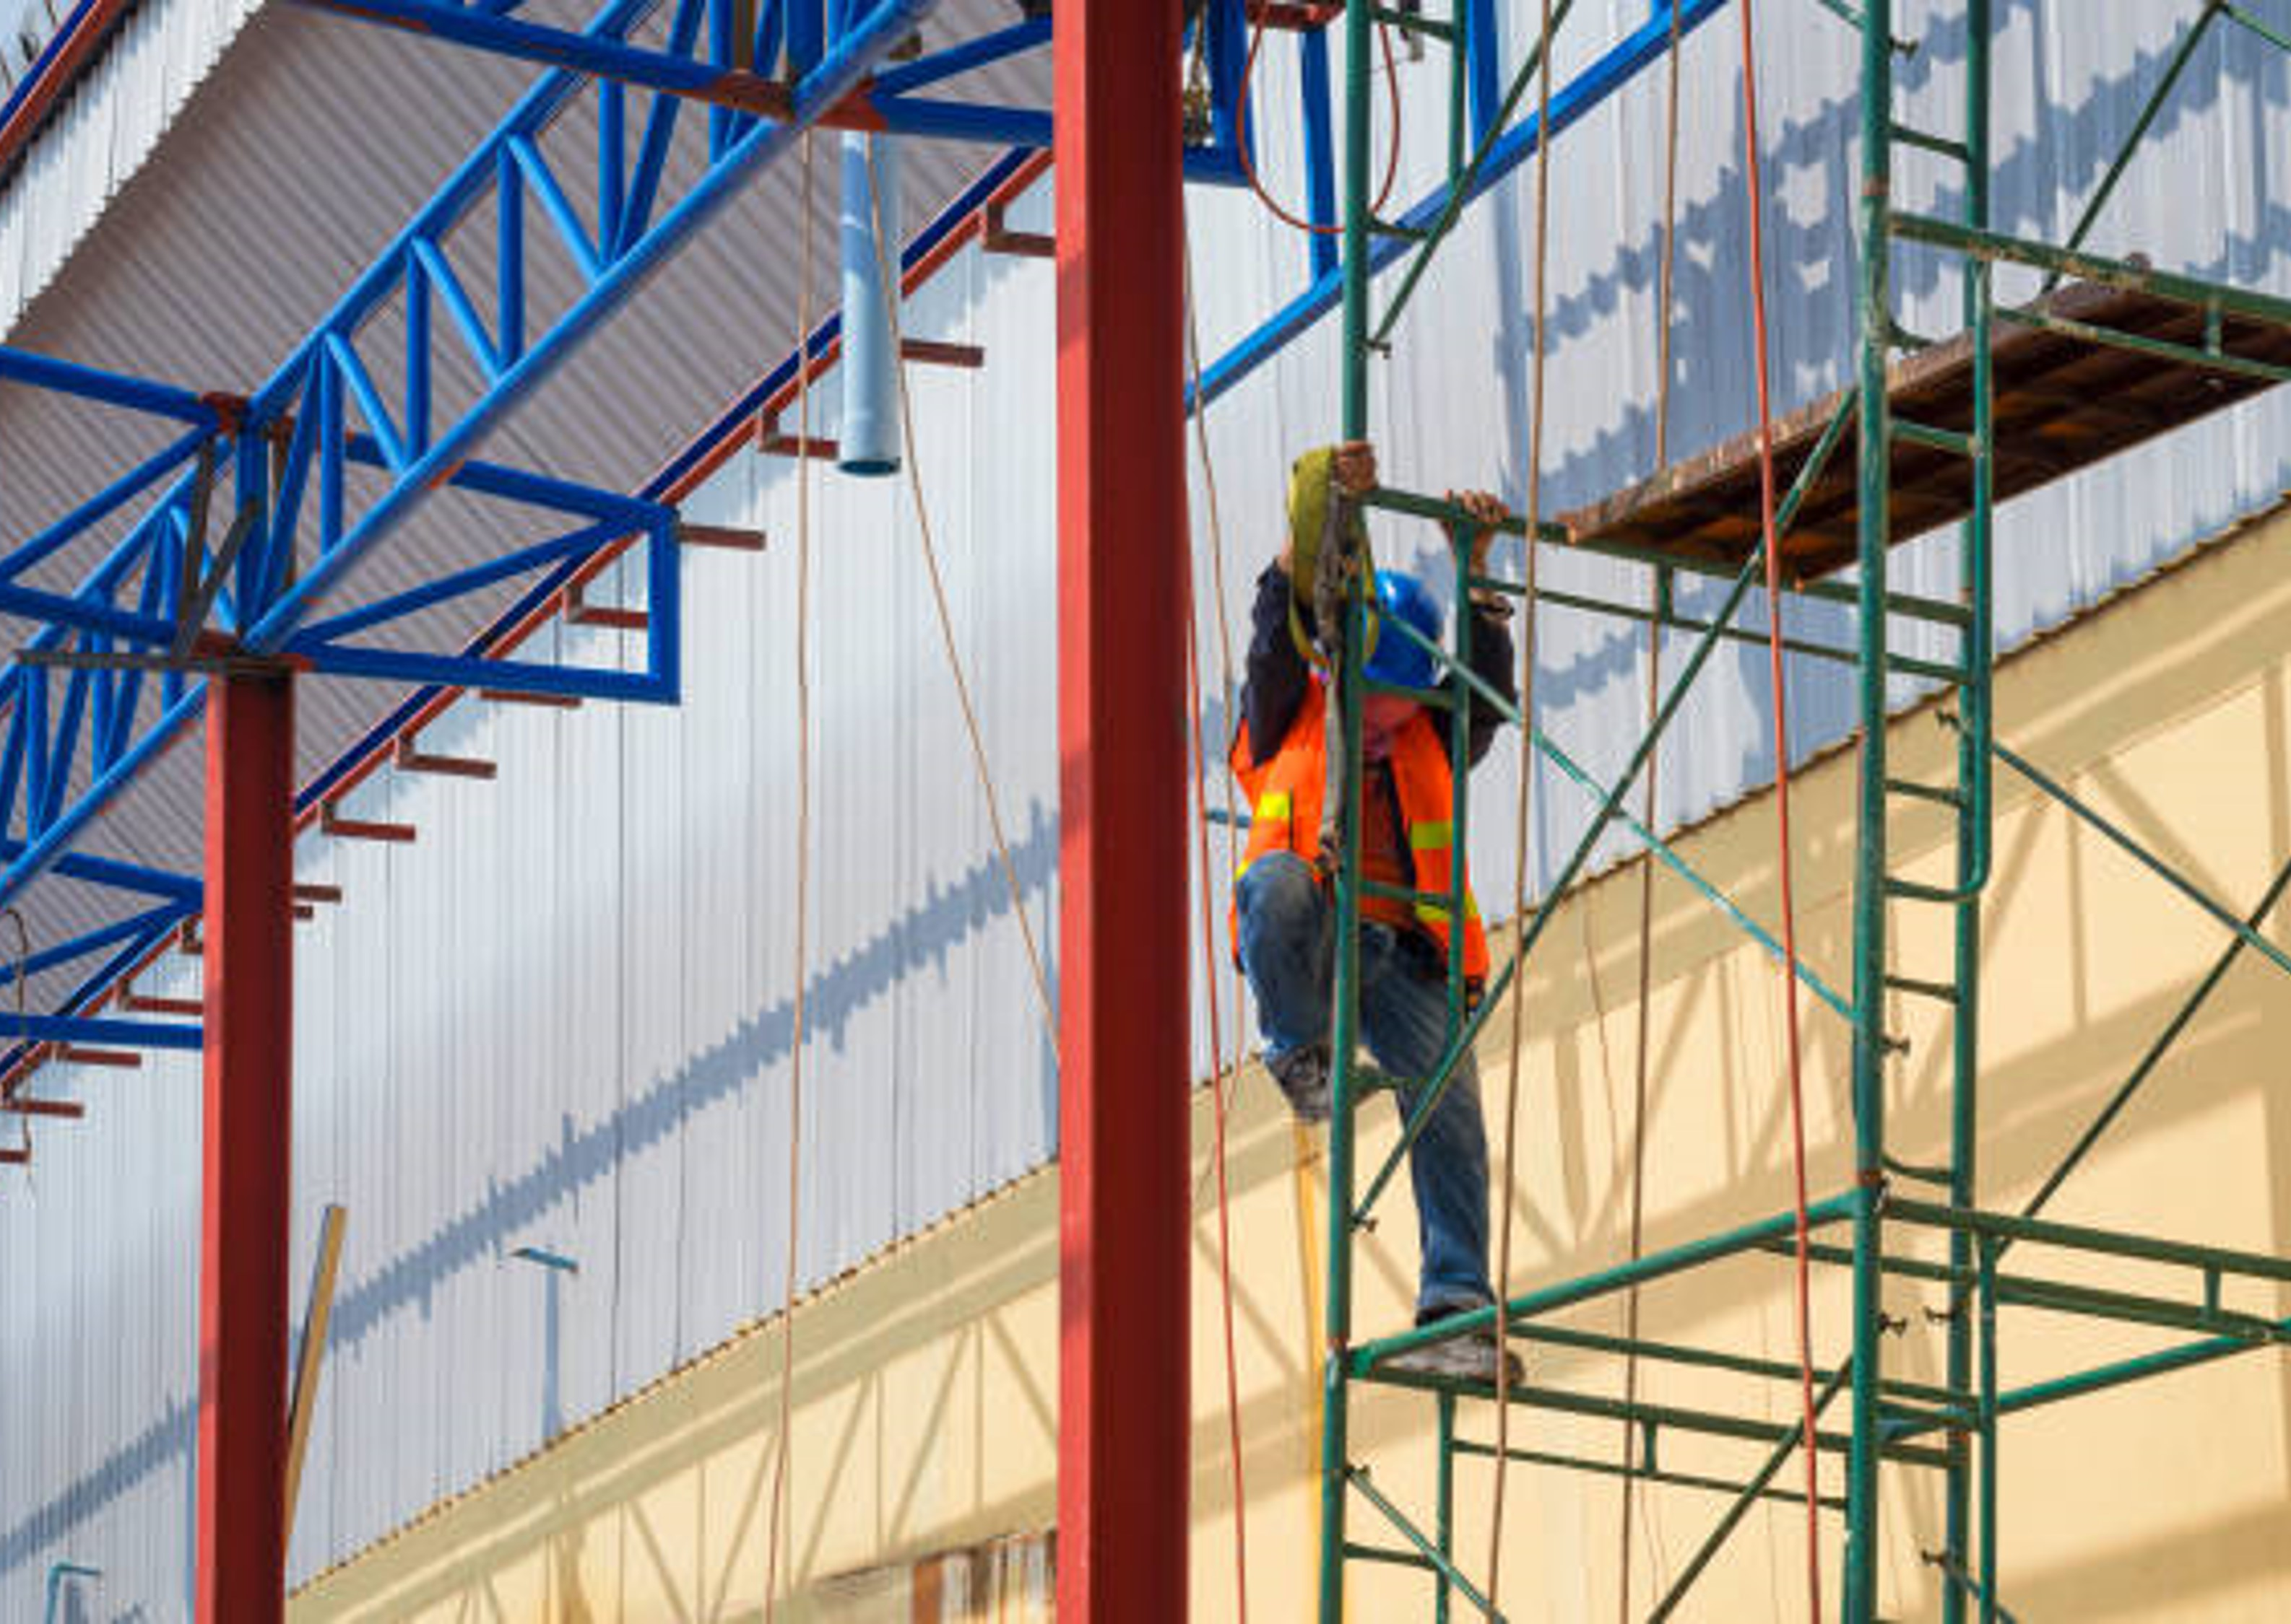
CASUS 1
JOB – 21 jaar (thuiswonend)
Start op 2 januari 2021 als monteur (ZZP) in de dak/wandbeplating
Op 31 december 2020 treedt hij officieel uit dienst
Zijn geprognotiseerde WUO is € 70.000

Slide 11
Aanvraag AOV
€ 30.000 aangevraagd ; 3 maanden wachttijd / eindleeftijd 60
Zijn verzekeraar verzekert voor een starter max. 100% laatstverdiende loon = € 22.500,-. De aanvraag is technisch akkoord ; medisch nog niet (vragenlijst niet geretourneerd)
Tijdens een klus op een grote bouw valt Job op 22 februari 2021 van de steiger. De steigerbouwer heeft deze niet goed geplaatst. Job heeft een zware hersenschudding/klaplong/gebroken ribben en polsen. Job is ingeleend door zijn zwager die als onderaannemer op dit project werkt
Ter herinnering (31/12 laatste werkdag. 2 januari gestart)

Slide 12
WAT GAAT U DOEN ??

Slide 13
Begeleiding schade is
Minstens zo belangrijk als advies bij afsluiten voorziening
- Is er arbeidsinspectie bij geweest ?
- Wat waren de eerste bevindingen ? Kan de hoofdaannemer, steigerbouwer of
zijn zwager met succes aansprakelijk worden gesteld ?
- Contact betrokkenen. Welke personele voorzieningen hebben zij afgesloten ?
- Letselschadeadvocaat
- Melding AOV verzekeraar of toch het UWV ??

Slide 14
Het is 2023
Tegenpartij heeft aansprakelijkheid erkend
Job is “hersteld” van het ongeval. Hij werkte al een paar weken alweer voor broers/zwagers die allemaal zelfstandigen zijn.
Job is niet blij met de torenhoge premie van het UWV

Slide 15
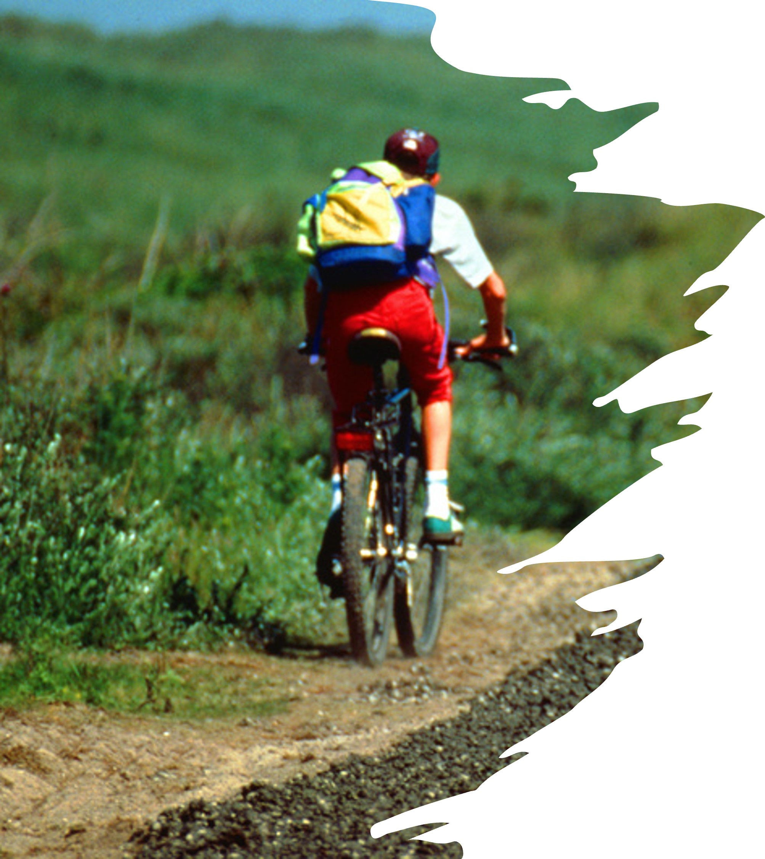
CASUS 2
Bas ZZP, metselaar – 53 jaar (voorjaar’20)
Wandelaar, mountainbiker
Ongevallen AOV
€ 26.000. Wachttijd 3 maanden. EL 60
Inkomen Bas € 80.000
Vaste lasten € 2.000
Premie volledige AOV duur i.c.m. beperkte eindleeftijd
Bovendien medisch verleden.
Psyche en fysio
t.b.v. rug

Slide 16
Onze oplossing
Aansluiting schenkkring € 2.500
30 dagen wachttijd
Ongevallen AOV verhoogd naar
€ 40.000 met 2 jaar wachttijd
Schadeverzekering voor verkeersdeelnemers

Slide 17
Bas valt augustus 2021 tijdens het
mountainbiken van zijn fiets en
verbrijzelt zijn schouder.
Metselen zit er niet meer in maar Bas
wil dolgraag aan het werk
Ziekmelding schenkkring
Ongevallenmelding AOV verzekeraar
Melding op SVV

Slide 18
In oktober 2022 wordt Job 55 jaar.
Augustus 2023 heeft hij 2 jaar een
schenking gehad.
Accountant doet mei 2023 verzoek bedrijfsbeëindiging per 31/12/2022
Schenking geen Inkomen / AOV uitkering wel
Verplichte AOV ??

Slide 19
Andere casussen
Een alleenstaande ondernemer van 57 jaar krijgt te horen dat hij niet meer geneest van kanker. Hij is al drie jaar met zijn gezondheid aan het modderen.
Een ZZP-er (transportbedrijf) gaat met een goede vriend, ook ZZP-er, mee naar een klus om een laaddock te (de)monteren.
Zelfstandige rijdt zijn zoontje en zijn vriendjes naar een voetbalwedstrijd. Hij verliest de macht over het stuur en komt tegen een boom.
Zelfstandige met personeel rijdt op zijn racefiets een toertocht op uitnodiging als netwerkevent.
ZZP-er valt van paard als paard van iets schrikt en voor een auto springt.

Slide 20
Blijf op de hoogte met
Netwerk van adviseurs, verzekeraars, advocaten, schenkkringen/crowdsurance, arbeidsdeskundigen, etc.
Kennissessies
Kennisdocumenten, zoals:
Verplichte AOV
Gereedschapskist van de adviseur
op te vragen via info@radi-aov.nl
Belangenbehartiging
Meer info: www.radi-aov.nl

